Slide 1
Test de la fusion entre la version MD et MM qui donne la version 1.1
03.05.2024
MD = Michael DePretto
MM = Michaël Mouthon

Slide 2
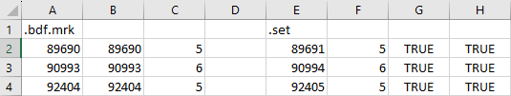

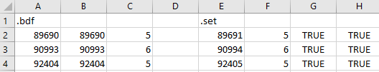
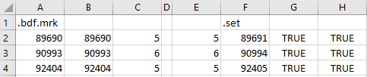
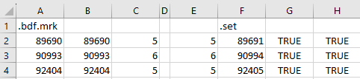
Pour la gestion des event avec open_matlab.m, j’ai choisi de suivre la version de MM en format Cartool (output matrix au lieu de table). Test si ça marche module par module
Test1: Export dans la fenêtre principale
- Gestion des event pour open_eeglab: OK (les valeures en TF dans le .set et avec le fichier mrk de Cartool sont cohenrente (Valeur +1)
- Gestion des event pour save_eeglab (export d’un .set vers .sef): OK (les valeurs sont identique au fichier original
- Travailler en .set dans Filting+ (filtre 05-40+ notch 50Hz + ASR): Processing .set OK et event dans le fichier output est OK
- Travailler en .set dans Interpolation (eBridge + interpolation A1, A3): fonctionnement de eBridge OK, run interpolation et position des event dans le fichier ouput OK
- Travailler en .set dans Re-ref (avg ref): run reref et position des event dans le fichier ouput OK

Slide 3
- Travailler en .set dans Epoching: J’ai dû corriger un bug dans la lecture des event en .set (ligne 778-797) ainsi que bdf. Le moyennage en set, sef et bdf fonctionne.
- Travailler en .set dans Frequencing: tout fonctionne
Chose encore à faire:
Tester l’implication des correction d’roentation de MD sur l’ICA
Ajouter une option lorsque l’utilisateur n’entre pas un fichier de coordonné qu’il se base sur les coordonné spatiale dans le fichier
Tester si File Cut est impacté (mais ça devrait pas normalement)
Faire une version séparé en integrant les toolbox cleanline et clean raw data dans l’installation de Matlab plutôt que les repertoire séparé inclu par MichaelDP

Slide 4
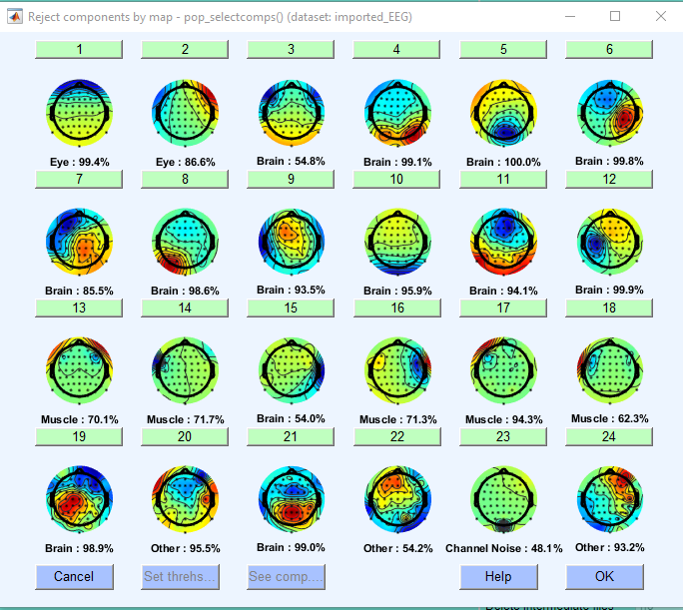
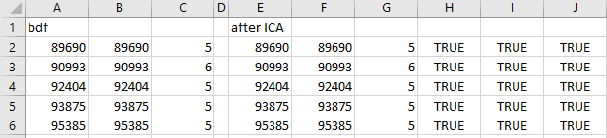
Test ICA
ICA avec le fichier de coordonné EEGlab
ICA avec les coordonné inclu dans le .set
Les trigger sont très bien gérés

Slide 5
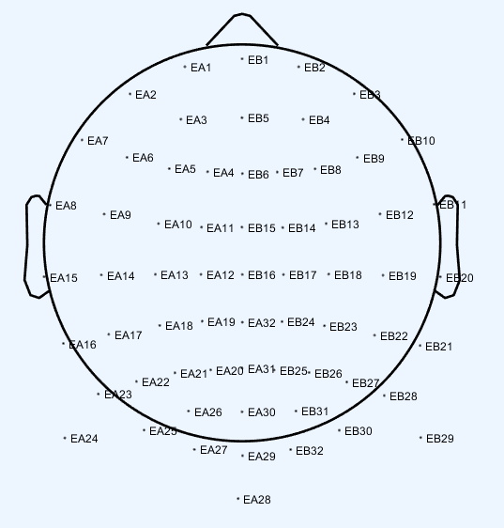
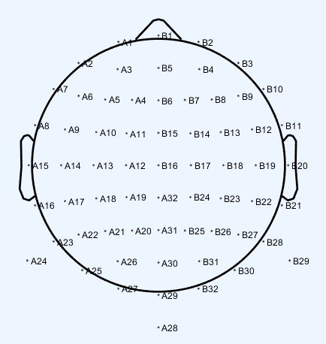
Test channel location de .set avec les correction effectué par MD. Visualisation dans EEG lab
Inclu dans fichier .set
Fichier biosemi64AB.locs
L’orientation des électrodes mais la localization est meilleurs pour le fichier de coordonné Fichier biosemi64AB.locs

Slide 6
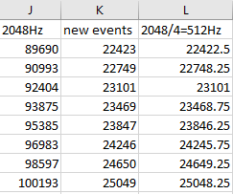
Autre test
- Ftest de l’adaptation de la position des event lorsqu’on modifie le sampling rate dans le module Filtering+ : ça marche, il fait un arroudi supérieur (exemple si dessous passage de 2048 à 512 (donc division par 4))

